Slide 1
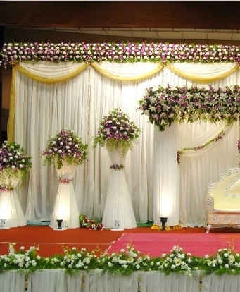
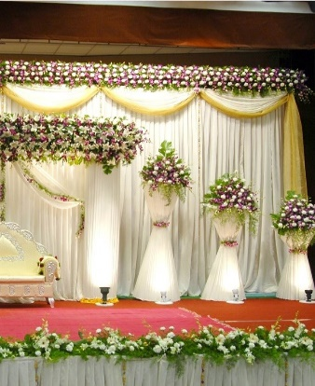

Slide 2
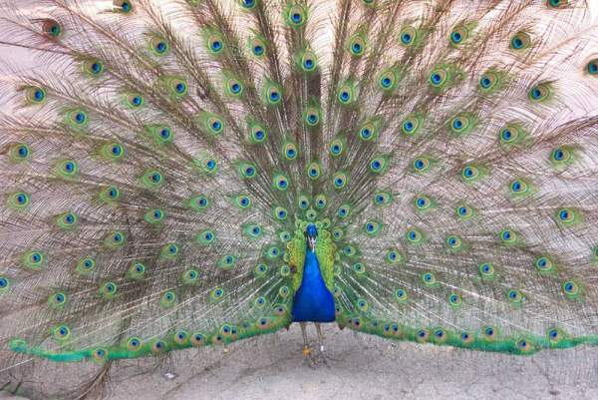
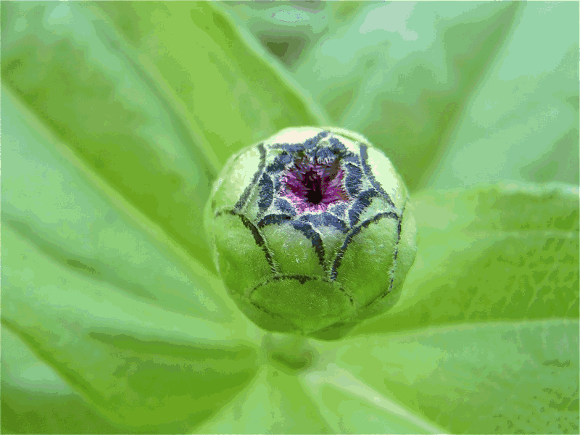
সবাইকে ফুলের শুভেচ্ছা
সবাইকে ফুলের শুভেচ্ছা

Slide 3

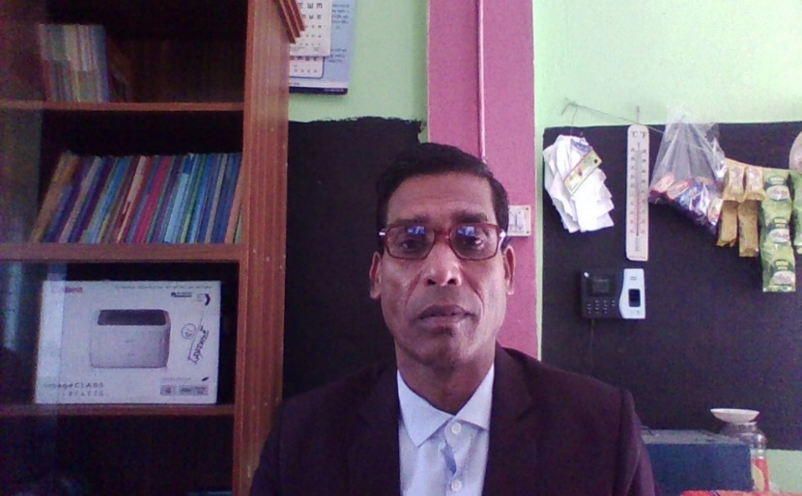
শিক্ষক পরিচিতি
মোঃ শাহজাহান আলী
সহকারী শিক্ষক
বড়শলুয়া উঃ পাড়া সরকারী প্রাথঃ বিদ্যালয়
উপজেলাঃ চুয়াডাঙ্গা, জেলাঃ চুয়াডাঙ্গা
Eমেলshajahana755@gmail.com

Slide 4

পাঠ পরিচিতি
শ্র্রেণিঃ পঞ্চম
বিষয়ঃ ইসলাম ও নৈতিক শিক্ষা
পাঠ শিরোনামঃ নবি – রসুলগনের জিবনী
পাঠ্যাংশঃ মদীনায় হিজরত ও মদীনা সনদ
তারিখঃ সময়ঃ ৩৫ মিনিট

Slide 5

শিখনফল
৫.১.১ মহানবি (স) এর সংক্ষিপ্ত পরিচয় ও জীবন আদর্শ সম্পর্কে বলতে পারবে।
৫.১.২ মহানবি (স) এর আদর্শ নিজেদের জীবনে
গ্রহন করতে পারবে।

Slide 6

পূর্বজ্ঞান যাচায়
সর্বশেষ ও সর্বশ্রেষ্ঠ রাসুলের নাম কী?
হিজরত কী?

Slide 7

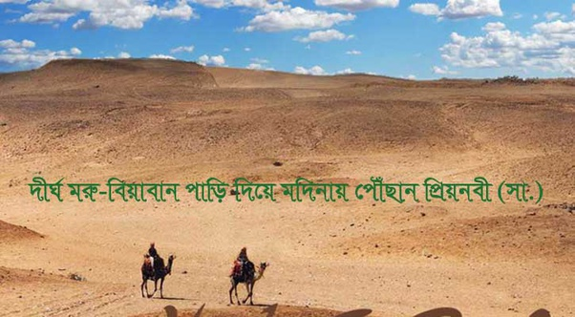
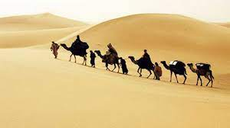
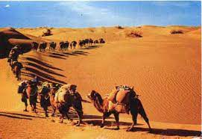
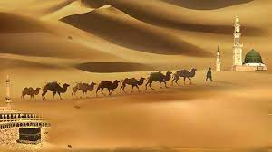
এসো কিছু ছবি দেখি

Slide 8

পাঠ ঘোষনা
আজ আমরা “ মদীনায় হিজরত ও মদীনা সনদ” আলোচনা করব। (তোমরা খাতায় লিখে নাও)

Slide 9

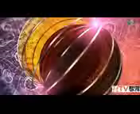
এসো একটি ভিডিও দেখি

Slide 10

পাঠ্য বইয়ের ব্যবহার
তোমাদের বইয়ের ১১৭ পৃষ্ঠা খোল
পাঠ্যাংশ টুকু তোমরা নিরবে পড়বে

Slide 11


Slide 13

প্রশ্নত্তোরের মাধ্যমে আলোচনা
১। মহানবি (স) কথায় হিজরত করেছিলেন?
২। আল্লাহ মহানবি (স) কে কি জানিয়ে দিলেন?
৩। মহানবি (স) কাকে তাঁর ঘরে রেখে গেলেন?
৪। হিজরতের সময় মহানবি (স) কাকে সাথে নিলেন?
৫। ৬২১ খ্রীঃ কতজন লোক মদিনা থেকে মক্কায় এসেছিল
মহানবির সাথে সাক্ষাতের জন্য?
৬। মহাজির ও আনসার কাদের বলে?
৭। মদিনা সনদের ধারা কয়টি?

Slide 14

দলীয় কাজ
গোলাপী
দল
মদিনা সনদের ধারা কয়টি?
হলুদ
দল
মদিনা সনদের ২টি ধারা লিখ?
নীল
দল
মহানবি (স) গুহার কতদিন ছিল?
সবুজ
দল
মহানবি গুহার ভিতর আবু বকরকে কি বলেছিলেন?

Slide 15

শূন্যস্থান পূরণ কর
ত্যাগ
ক) হিজরত অর্থ দেশ ......... ।
খ) মহানবি (স) হিজিরত করেন ......... খ্রিষ্টাব্দে।
গ) মদিনা সনদে ......... টি ধারা ছিল।
ঘ) সকল সম্প্রদায় স্বাধীনভাবে নিজ নিজ . ........ পালন করবে।
ঙ) মদিনা শহরকে ......... বলে ঘোষনা করা হলো।
৬২২
৪৭
ধর্ম
পবিত্র

Slide 16
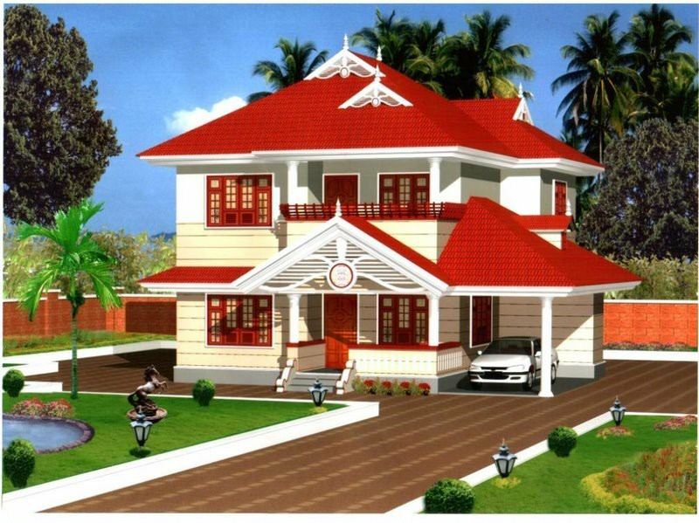
পরিকল্পিত কাজ
মহানবি (স)-এর মদিনা সনদের ৫টি ধারা
বাড়ি থেকে তোমরা লিখে আনবে।

Slide 17

সবাইকে ধন্যবাদ
আল্লাহ্‌ হাফেজ
বি দা য়

